Slide 1
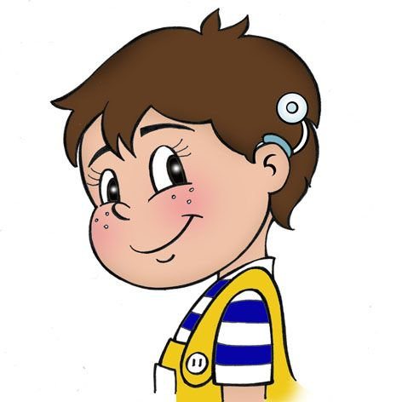
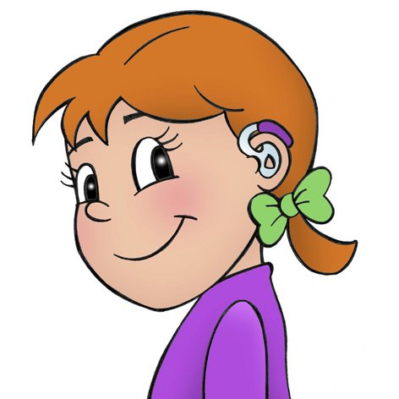
Jdeme do
Počkej!
Spěchám!
školy

Slide 2
očekávání
DĚTI
napětí
RODIČE
zodpovědnost
UČITELÉ MŠ/ZŠ
kvalita
ODBORNÍCI

Slide 3
Výpovědi
Zkušenosti
Postřehy
Náměty
Úskalí
Závěry

Slide 4
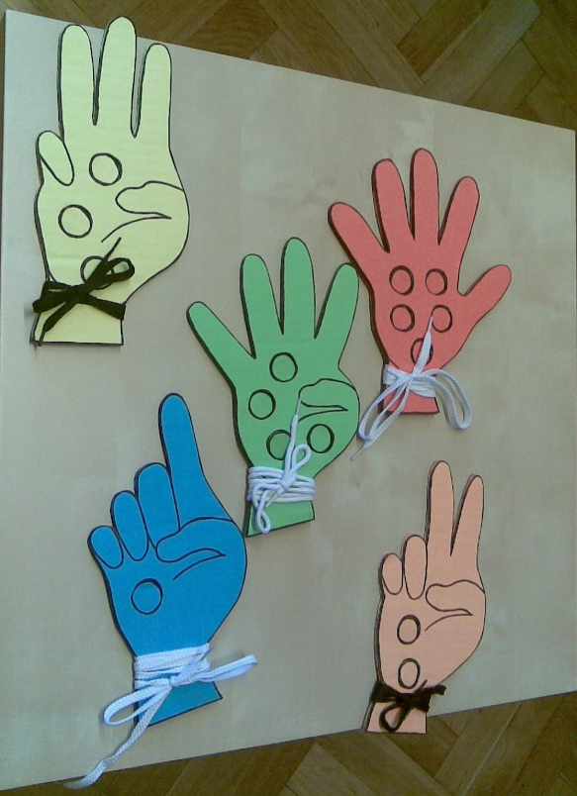
Výpovědi nejčastější
Počítání do deseti (Umíš počítat a do kolika?)
Rozeznání číslic
Kolik ukazuji prstů?
Přiřazení čísel (symbolu) k určitému počtu
Číselná řada do 10
Geometrické tvary – pojmenovat kruh, čtverec, trojúhelník, obdélník
Pracovní list (přepis separovaných modelů na univerzální model)
Určení pravé a levé strany

Slide 5

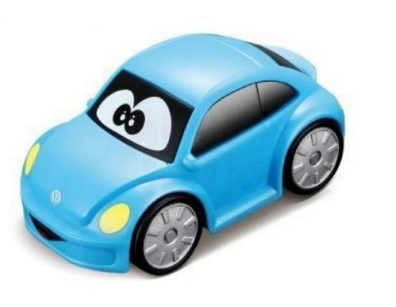
Výpovědi neobvyklé
Sedni si do první lavice
Kolik jablíček je nakresleno na tabuli?
Dokresli obrázek
Práce s počitadlem a s magnetky na magnetické tabuli
Kdy ses narodila? Kolik je ti let?
Hod kostkou. Kde je víc? (současnost)
Stavění věže z kostek podle počtu vhozeného na hrací kostce
Obrázek složený ze čtverečků. Kolik obrázků je v každém čtverečku?
Zavaž tkaničku
Umístění autíčka dle pokynů (doleva, na stůl, vedle velkého auta)
Rozdělit na počitadle kuličky tak, aby se počet vždy o jednu zvyšoval

Slide 6


ZÁPIS
JE SPOLEČENSKÁ UDÁLOST
VHODNÉ x NEVHODNÉ
NÁPADITÉ x FÁDNÍ
CHYBNÉ x SPRÁVNÉ
MOTIVAČNÍ x DEMOTIVAČNÍ
TRADIČNÍ x NOVÉ

Slide 7

ZKUŠENOSTI
Pravolevá orientace – případ „medvěd a opice“
Počítání do deseti (dvaceti) – báseň
Počítání objektů – konfigurace
Zmatené počitadlo (do 100?)
Piaget – promarněná šance

Slide 8
ÚSKALÍ - PŘEDSUDKY
FORMALISMUS
NEZAPOMÍNAT DŮLEŽITÉ
ČÍSELNÁ ŘADA
NADBYTEČNÁ SYMBOLIKA
MECHANICKÉ UČENÍ
RELATIVNÍ VZTAHY –
CHYBNÉ VYHODNOCENÍ ŘEŠENÍ!
UKAŽME SI…
SPOLEČENSKÁ UDÁLOST
AKTIVITA S RODIČEM
KOMUNIKACE
MANIPULATIVNÍ ČINNOSTI
ČINNOSTNÍ A BADATELSKÉ
AKTIVITY
NABÍDKA POMŮCEK …

Slide 9
ÚSKALÍ – PŘEDSUDKY - STEREOTYPY
EXPERIMENT 1
EXPERIMENT 2

Slide 10
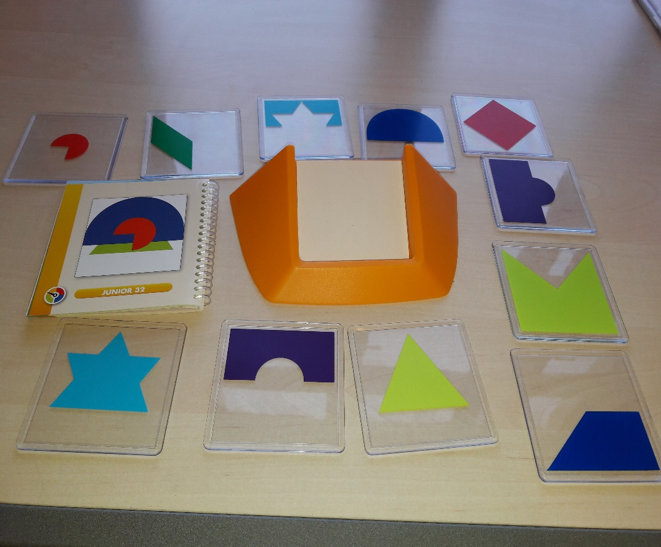
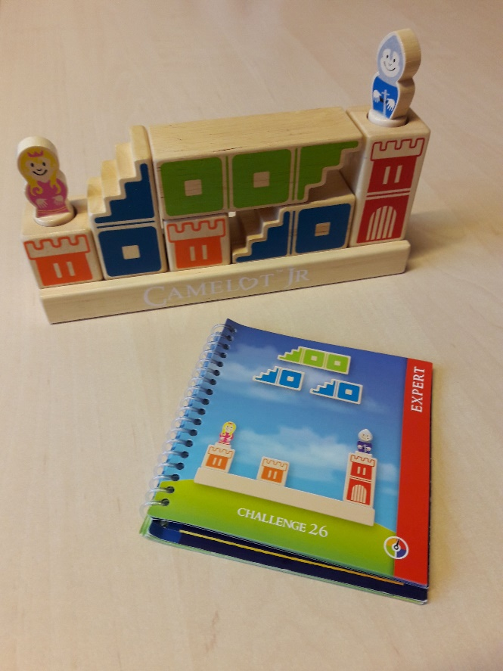
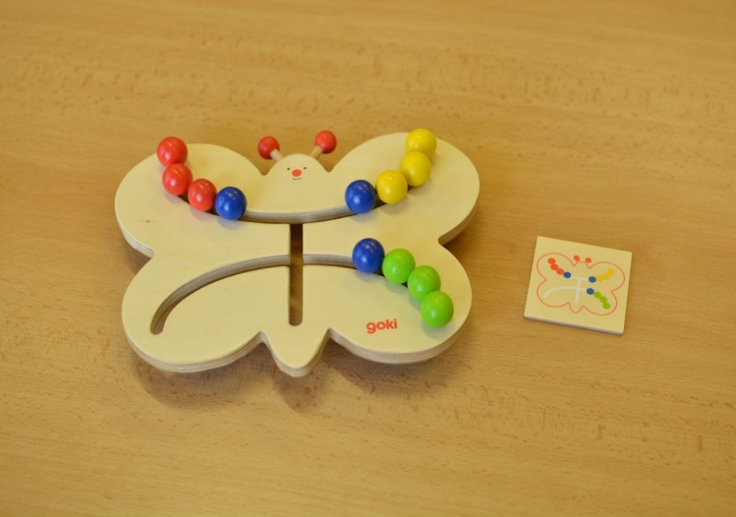
POMŮCKY VHODNÉ K POZOROVÁNÍ DĚTÍ
BAREVNÝ KÓD
ZÁMECKÉ SCHODY
MOTÝL

Slide 11
PŘECHOD DÍTĚTE Z MŠ DO ZŠ
25% ODKLADŮ ŠKOLNÍ DOCHÁZKY V ČR
NÁMĚTY NA SPOLEČNÉ AKTIVITY
Metodické kabinety – nápadovník
Pracovní skupiny NMK i ÚMK
Aktuálně se řeší legislativa k odkladům
FORMULÁŘ
Vytváří se – náměty
Co má obsahovat
Co nemá obsahovat
Formulář má zužitkovat pedagogické diagnostikování z MŠ

Slide 12

DĚTI NEZKOUŠÍME !!!
DĚTI SE NA ZÁPIS NEPŘIPRAVUJÍ !!!
POZORUJEME,
S ČÍM A JAK SI DĚTI HRAJÍ
JAK SPOLUPRACUJÍ A KOMUNIKUJÍ S RODIČEM
Výběr pomůcek a aktivit - DISKUSE
ZÁVĚR

Slide 13
Počkej!
Spěchám!
TĚŠÍME SE DO ŠKOLY !

